Slide 1

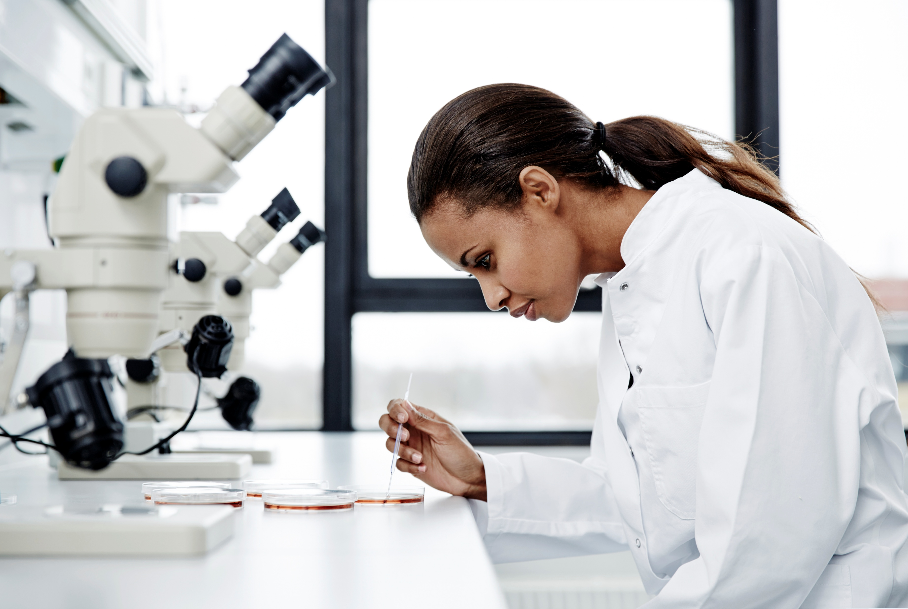
স্বাগতম

Slide 2
পরিচিতি
শিক্ষক পরিচিতি
মোঃ নজরুল ইসলাম
সহকারী শিক্ষক (রসায়ন)
নারহট্ট বহুমুখী উচ্চ বিদ্যালয়, কাহালু, বগুড়া।
শ্রেণী পরিচিতিঃ
শ্রেণীঃ নবম-দশম
বিষয়ঃ রসায়ন -১
অধ্যায়ঃ দ্বিতীয়
পাঠ শিরোনামঃ পদার্থের অবস্থা
আজকের পাঠঃ পাতন ও উদ্ধপাতন
সময়ঃ 45 মিনিট
স্লাইডঃ 19

Slide 3
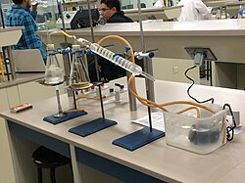
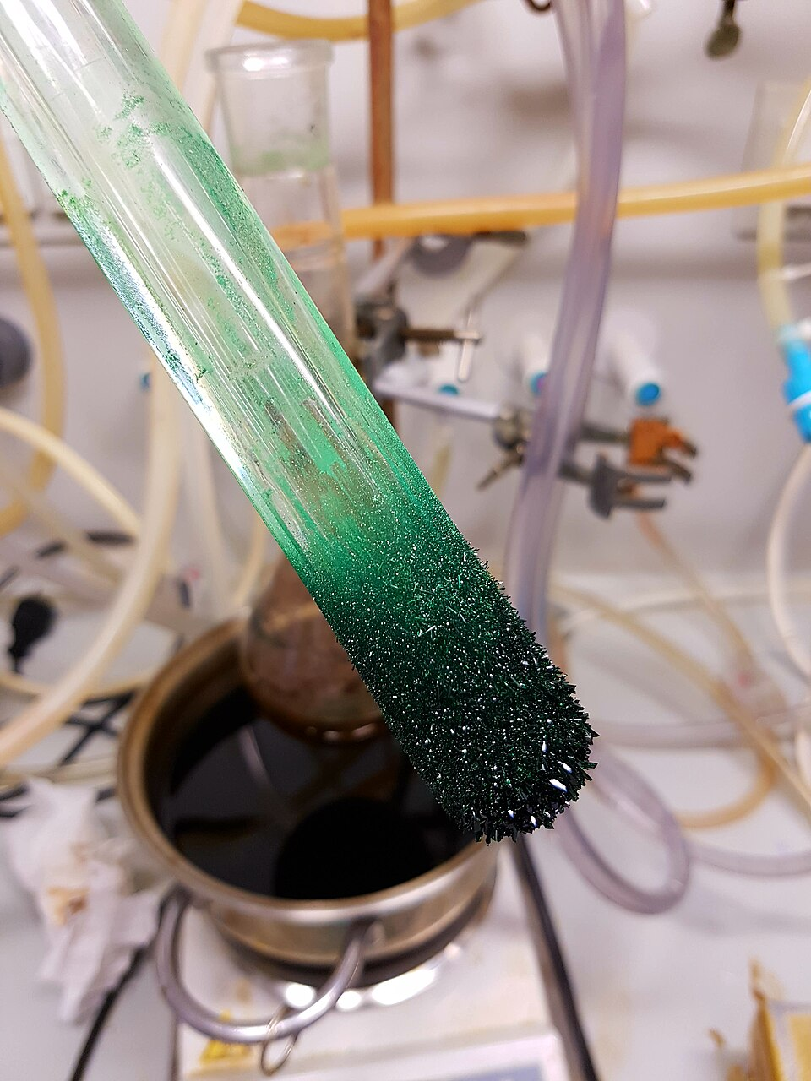
পাঠ শিরোনাম

Slide 4
পাঠ শেষে আমরা যা শিখতে পারবো
পাতন
উদ্ধপাতন
উদাহরন, ব্যবহার, পার্থক্য

Slide 5
পাতন (Distillation)
সংজ্ঞাঃ
কোনো তরল মিশ্রণকে তাপ উতপ্ত করে বাষ্পে পরিণত করে এবং সেই বাষ্পকে ঠাণ্ডা করে পুনরায় তরলে রূপান্তর করার মাধ্যমে উপাদানগুলো আলাদা করার পদ্ধতি পাতন বলে।
এটি মূলত এই দুটি ধাপের সমন্বয়ে গঠিত
১। বাষ্পীভবন
২। ঘনীভবন
বাষ্পীভবন:
    মিশ্রণটিকে তাপ দিয়ে নির্দিষ্ট উপাদানের বাষ্পে রূপান্তর করা
ঘনীভবন:
    তৈরি হওয়া বাষ্পকে ঠাণ্ডা করে পুনরায় তরল অবস্থায় ফিরিয়ে আনা

Slide 6
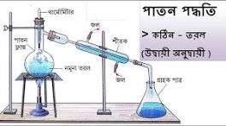
পাতনের চিত্র

Slide 7
পাতনের ব্যবহার ও উদাহরন
পাতনের ব্যবহারঃ
লবণাক্ত পানি থেকে বিশুদ্ধ পানি তৈরি
ভিন্ন স্ফুটনাঙ্কের তরল মিশ্রণ আলাদা করা
মিশ্রনকে উতপ্ত করা হয়
বাষ্পকে ঠাণ্ডা করে তরলে পরিনত করা হয়
পাতনের উদাহরন
গাঁজানো পদার্থ থেকে অ্যালকোহলযুক্ত মদকে আলাদা করার ক্ষেত্রে
আলাদা আলাদা স্ফুটনাঙ্ক বিশিষ্ট দুই বা ততোধিক তরল আলাদা করার ক্ষেত্রে
যেমন অপরিশোধিত তেল থেকে পেট্রোল, কেরোসিন এবং লুব্রিকেটিং তেলকে আলাদা করার ক্ষেত্রে
সমুদ্র পানি থেকে বিশুদ্ধ পানি পুস্তুতিতে

Slide 8
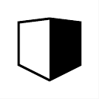

পাতনের মূল নীতি ও ধাপ এবং প্রকারভেদ
প্রধান প্রকারভেদ
সরল পাতন:
স্ফুটনাঙ্কের পার্থক্য খুব বেশি (২৫° সেন্টিগ্রেডের বেশি) হলে এই পদ্ধতিতে তরল ও কঠিন বা দুটি তরল আলাদা করা হয়।
আংশিক পাতন:
স্ফুটনাঙ্কের পার্থক্য কম হলে এই পদ্ধতি ব্যবহার করা হয়, যেমন খনিজ তেল থেকে পেট্রোল ও কেরোসিন আলাদা করা।
বাষ্প পাতন:
তাপসংবেদনশীল বস্তু বা ফুল থেকে সুগন্ধি তেল বা এসেনশিয়াল অয়েল বের করতে এটি ব্যবহৃত হয়।
মূল নীতি ও ধাপ
উত্তপ্ত করা: মিশ্রণটিকে নির্দিষ্ট তাপমাত্রায় গরম করা হয় যাতে কম স্ফুটনাঙ্কের উপাদানটি আগে বাষ্পে পরিণত হয়।
বাষ্প আলাদা করা: তৈরি হওয়া বাষ্পকে মূল মিশ্রণ থেকে সরিয়ে অন্য নলে নেওয়া হয়।
শীতলীকরণ বা ঘনীভবন: বাষ্পটি ঠান্ডা গায়ে লাগলে তা আবার তরলে বদলে যায়।
সংগ্রহ: এই তরলকে আলাদা পাত্রে সংগ্রহ করা হয়, যাকে পাতিত পদার্থ বলে।

Slide 9
উর্ধ্বপাতন (Sublimation)
সংজ্ঞাঃ
যে প্রক্রিয়ায় কোনো কঠিন পদার্থ তাপ পেয়ে তরলে পরিণত না হয়ে সরাসরি বাষ্পে (গ্যাসীয় অবস্থায়) রূপান্তরিত হয় এবং সেই বাষ্পকে ঠান্ডা করলে তা আবার সরাসরি কঠিন পদার্থে পরিণত হয়, তাকে উর্ধ্বপাতন (Sublimation) বলে।
উদ্বায়ী পদার্থঃ সেইসব পদার্থ যা খুব সহজে বাষ্পে পরিণত হয়

Slide 10
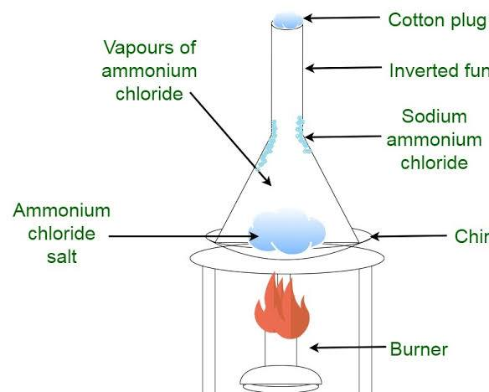
উর্ধ্বপাতনের চিত্রঃ

Slide 11
উর্দ্ধপাতনের ব্যবহার ও উদাহরণ:
ব্যবহারঃ
  আয়োডিন বিশুদ্ধকরণে
  ন্যাপথালিন বিশুদ্ধকরণে
  রাসায়নিক পদার্থ পরিশুদ্ধকরণে
দৈনন্দিন জীবনে ব্যবহারঃ
  সলিড এয়ার ফ্রেশনারগুলো তরল না হয়ে সরাসরি সুগন্ধি গ্যাসে পরিণত হয়
  কাপড়ের ভাজে ন্যাপথালিন বল রাখা হয়। এটি সরাসরি বাষ্পে পরিণত হয়ে ক্ষতিকারক পোকা ও মথ দূরে রাখে
  খাবার বা ওষুধকে প্রথমে জমিয়ে ফেলা হয়, তারপর ভ্যাকুয়াম বা চাপহীন অবস্থায় বরফকে সরাসরি বাষ্প বানিয়ে তা বের করে আনা হয়। এতে গুণগত মান নষ্ট না করে দীর্ঘদিন সংরক্ষণ করা যায়।
সাধারণ উদাহরণ:
কর্পূর
ন্যাপথালিন
আয়োডিন
নিশাদল (অ্যামোনিয়াম ক্লোরাইড)
কঠিন কার্বন ডাই অক্সাইড (ড্রাই আইস)

Slide 12
ল্যাবরেটরিতে উর্ধ্বপাতন পরীক্ষা
🧪 ল্যাবরেটরিতে উর্ধ্বপাতন পরীক্ষাঃ
আমরা প্রথমে গবেষণাগারে নিশাদল (অ্যামোনিয়াম ক্লোরাইড) বা কর্পূরের মিশ্রণকে তাপ দিবো, তাপ দিলে তা তরল না হয়ে সরাসরি বাষ্পে পরিণত হবে।
এখন একটি উল্টানো ফানেলের মুখে তুলা গুঁজে রাখবো, সেই বাষ্প ফানেলের ঠাণ্ডা দেওয়ালে লেগে আবার কঠিন পদার্থে রূপ নেবে।

Slide 13
ল্যাবরেটরিতে উর্ধ্বপাতন পরীক্ষার মূল ধাপ
১. মিশ্রণ নেওয়া
চিনামাটির বাটিতে নিশাদল (অ্যামোনিয়াম ক্লোরাইড) এবং সাধারণ বালির মিশ্রণটি নেওয়া হয়।
২. ফানেল উল্টানো
বাটির ওপর একটি কাচের ফানেলকে উল্টো করে বসিয়ে দেওয়া হয়, যা মিশ্রণটিকে ঢেকে রাখে।
৩. মুখ বন্ধ করা
ফানেলের সরু নলের মুখটি তুলা দিয়ে শক্ত করে বন্ধ করা হয়, যেন উৎপন্ন বাষ্প বাইরে উড়ে যেতে না পারে।
৪. তাপ দেওয়া
ত্রিপদী স্ট্যান্ড ও তারজালির ওপর বাটিটি রেখে নিচে বার্নার দিয়ে ধীরে ধীরে তাপ দেওয়া শুরু হয়।
৫. বাষ্পীভবন (উর্ধ্বপাতন)
তাপ পেয়ে মিশ্রণ থেকে নিশাদল তরল না হয়ে সরাসরি সাদা বাষ্পে পরিণত হয় এবং ফানেলের ওপরের দিকে উঠে যায়।
৬. ঘনীভবন
ফানেলের দেয়াল ঠাণ্ডা থাকায় সেই সাদা বাষ্প ফানেলের ভেতরের গায়ে লেগে ঠাণ্ডা হয় এবং সরাসরি কঠিন সাদা আস্তরণে পরিণত হয়।
৭. পৃথকীকরণ
তাপ দেওয়া বন্ধ করে সেটআপটি ঠাণ্ডা করা হয়। এরপর ফানেলটি সরিয়ে এর ভেতরের গা থেকে খাঁটি কঠিন নিশাদল চেঁছে আলাদা করা হয়। (বালি বাটিতেই থেকে যায়)।

Slide 14
পাতন ও উদ্ধপাতন মধ্যে পার্থক্য
পাতন
উদ্ধপাতন
তরলকে বাষ্পীভূত করে এবং ঘনীভূত করে আবার তরলে পরিণত করার পদ্ধতি।
তরল \ বাষ্প \ তরল
তরল দশা বিদ্যমান থাকে
তরলের মিশ্রণ বা দ্রবণ থেকে বিশুদ্ধ তরল পৃথকীকরণ
উদাহরনঃ পানি,অ্যালকহল,পেট্রোল
যন্তপাতিঃ পাতন সেটআপ
কঠিনকে সরাসরি বাষ্পে এবং বাষ্পকে সরাসরি কঠিনে রূপান্তর করার পদ্ধতি।
কঠিন \ বাষ্প \ কঠিন
তরল দশা থাকে না
কঠিন মিশ্রণ থেকে উদ্বায়ী পদার্থ পৃথক করা
উদাহরনঃ আয়োডিন,ন্যাপথলিন
যন্তপাতিঃ উদ্ধপাতন সেটআপ

Slide 15
একক কাজঃ
পাতন ও ঊর্ধ্বপাতনের সংজ্ঞা লেখ ?
উদ্বায়ী পদার্থ বলতে কী বোঝায় ?

Slide 16
দলীয় কাজঃ
পাতনের কয়েকটি উদাহরণ লেখ ?
ঊর্ধ্বপাতনের কয়েকটি উদাহরণ লেখ ?

Slide 17
মূল্যায়ন
পাতন ও ঊর্ধ্বপাতন হলো রসায়ন এবং শিল্পকারখানার দুটি অত্যন্ত গুরুত্বপূর্ণ পৃথকীকরণ পদ্ধতি
এদের কার্যকারিতা, সুবিধা, এবং শিল্পক্ষেত্রে ব্যবহারের ওপর ভিত্তি করে একটি পূর্ণাঙ্গ মূল্যায়ন উপস্থাপন করা হয়েছে
বাণিজ্যিক এবং ল্যাবরেটরি উভয় ক্ষেত্রেই দুটি পদ্ধতির গুরুত্ব অপরিসীম
যেখানে পাতন তরল ও জ্বালানি শিল্পের মেরুদণ্ড
ঊর্ধ্বপাতন হলো নির্দিষ্ট কিছু কঠিন রাসায়নিক পদার্থ ও ওষুধ শিল্পের বিশুদ্ধতা নিশ্চিতকরণের চাবিকাঠি।

Slide 18
বাড়ির কাজ
পাতন প্রক্রিয়ার প্রধান সুবিধাসমূহ লেখ ?
ইথানল (স্ফুটনাঙ্ক 78.3°C) এবং পানি (স্ফুটনাঙ্ক 100°C)-এর একটি সমসত্ব মিশ্রণ। এ উপাদানগুলোকে পৃথক করার জন্য কোন পদ্ধতি ব্যবহার করবে?
প্রক্রিয়াটি সংক্ষেপে বর্ণনা করো

Slide 19

ধন্যবাদ

